Slide 1
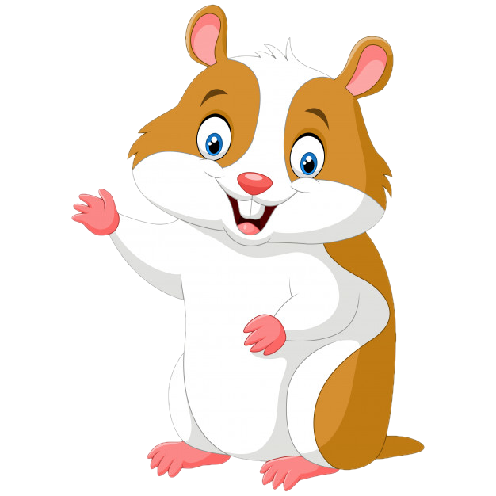
Муниципальное бюджетное дошкольное образовательное учреждение детский сад «Оленёнок», п.Тазовский
Занятие №1
Январь
Средняя группа
«Песенка про хомячка»
Составила:
музыкальный руководитель
Емелова О.Н.

Slide 2
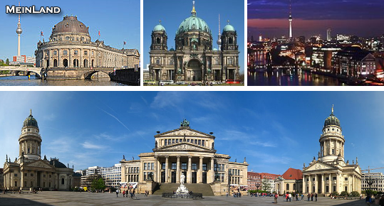
Слушание музыки Л.Бетховен «Немецкий танец»
Берлин – столица Германию

Slide 3
Пальчиковая гимнастика «Овечки»

Slide 4
Пение «Хомячок» муз.Л.Абелян
Петь легко без надрыва, с хорошим настроением, не проглатывать окончания слов.

Slide 5
Пение «Хомячок» муз.Л.Абелян
1.Я маму всё просила:
"Купи ты мне щенка".
А мама мне купила
Смешного хомячка.
Припев:Хомячок, хомячок.
Добродушный толстячок.
2.Он носом всюду тычет
И бегает кругом.
Хомяк,
наверно, ищет
Свою нору, свой дом.
Припев
3.Я положу подстилку
На кухне в уголок.
Пускай там отдыхает
Мой ласковый зверёк.
Припев:

Slide 6
Музицирование «Новогодняя полька»
Играть под музыку шумовыми инструментами показанными на слайде: маракасы, бубенцы, бубен, треугольник

Slide 7
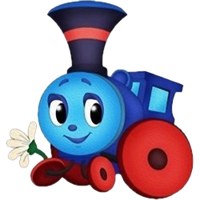
Игра «Паровоз» (Развитие звукового луха)
На остановках выполнять те движения, которые подсказывает музыка. Дети сидят на стульчике и руками выполняют круговые движения. С окончанием музыки выходят из вагонов и весело танцуют, маршируют или спокойно гуляют. По сигналу ТУТУ дети снова на стульчики.

Slide 8
Использованный ресурс
1.В качестве фона использован авторский рисунок (идея рисунка: http://www.adobetutorialz.com/articles/2909/1/We-wish-you-a-Merry-Christmas-illustration)
2. https://pesni.guru
3. https://www.youtube.com/watch?v=RdBeTEs2LeI – «Песека про хомячка» Л.Абелян
4. https://www.youtube.com/watch?v=XyDJYtlGUFg – «Танцевальное настроение»
5. https://www.youtube.com/watch?v=sm5K3F9IlwU - Новогодняя полька

